Slide 1
TUẦN 22
BÀI 15: CƠ QUAN TIÊU HÓA (TIẾT1)

Slide 2




Slide 3



Slide 4


Slide 5


Slide 6

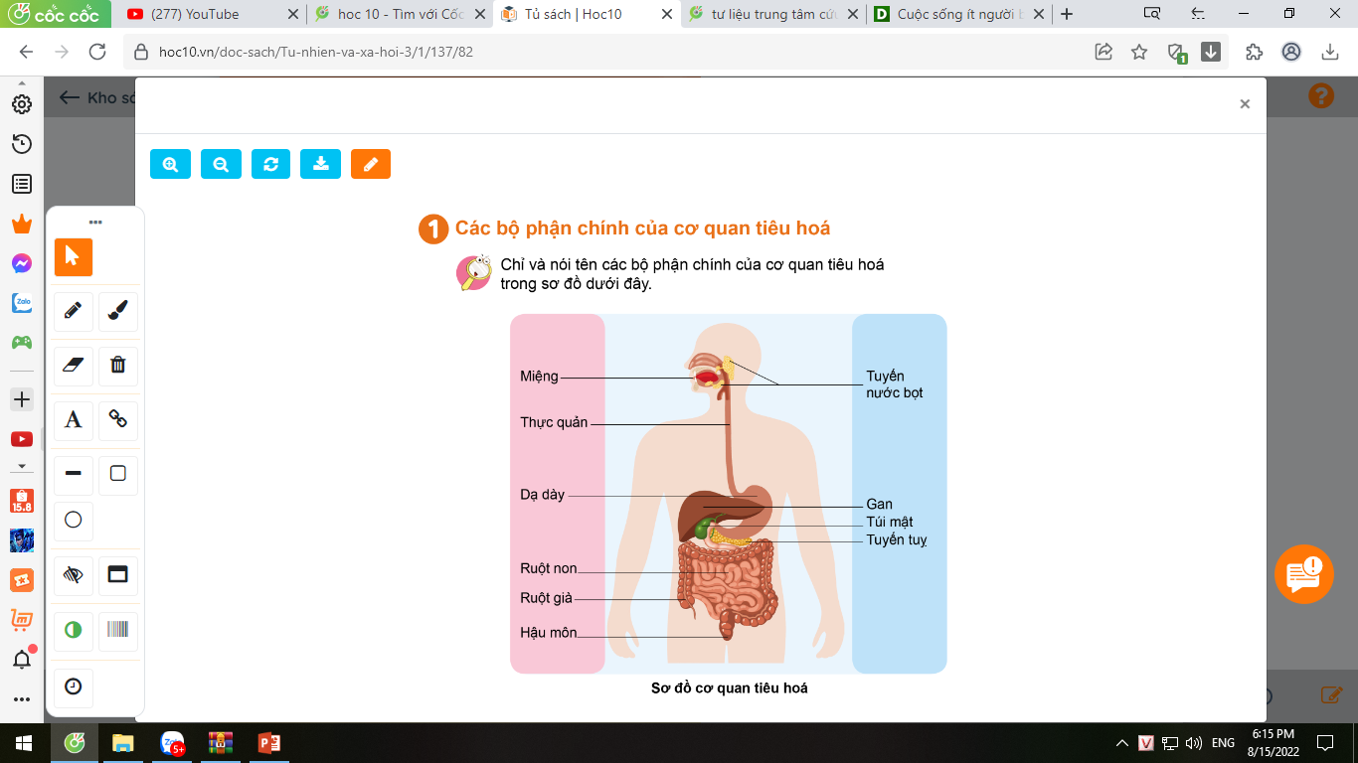
1. Các bộ phận chính của cơ quan tiêu hóa
Chỉ và nói tên các bộ phận chính của cơ quan tiêu hóa trong sơ đồ dưới đây.

Slide 7
1. Các bộ phận chính của cơ quan tiêu hóa
Chỉ và nói tên các bộ phận chính của cơ quan tiêu hóa trong sơ đồ dưới đây.
* Cơ quan tiêu hóa gồm 2 phần chính là ống tiêu hóa (gồm: miệng, thực quản, dạ dày, ruột non, ruột già và hậu môn) và các tuyến tiêu hóa (gồm: tuyến nước bọt, gan tiết ra mật được chứa trong túi mật và tuyến tụy).

Slide 8

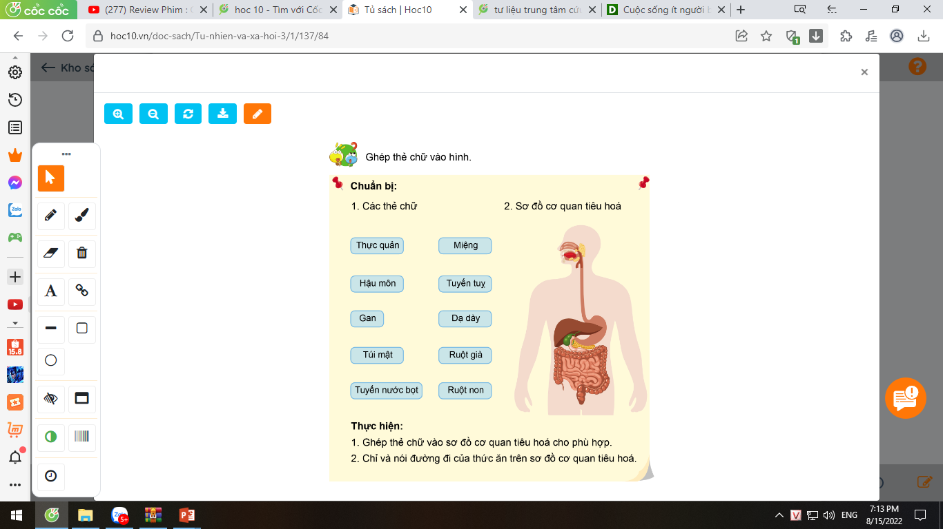
Ghép thẻ chữ vào hình

Slide 9
Thực quản
Miệng
Tuyến nước bọt
Miệng
Hậu môn
Tuyến tụy
Thực quản
Gan
Dạ dày
Dạ dày
Gan
Túi mật
Ruột non
Túi mật
Tuyến nước bọt
Ruột già
Ruột già
tuyến tụy
Ruột non
Hậu môn

Slide 10



Slide 11


Slide 12



